Slide 1

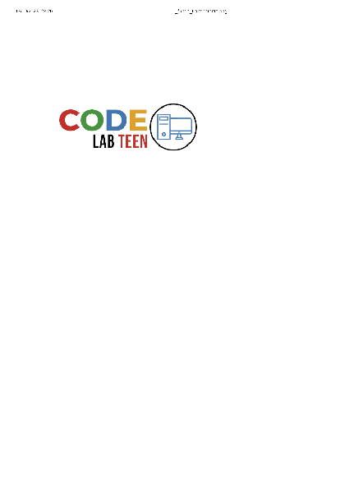
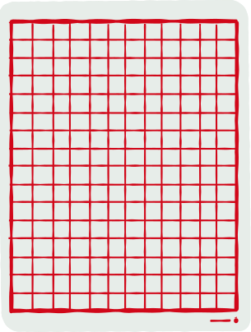


PYTHON
AULA 20

Slide 2

BEM - VINDOS!
AGENDA
Hoje vamos revisar os conteúdos vistos até hoje, com maior foco em funções e laços de repetição

Slide 3

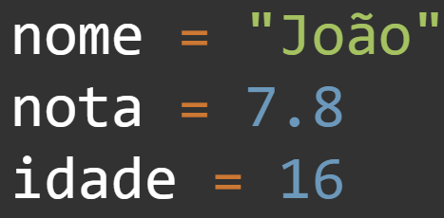
VARIÁVEIS- REVISÃO
Em Python, para criar uma variável, basta usar uma palavra qualquer a atribuir um valor utilizando o sinal “=”.
No exemplo abaixo temos variáveis guardando nome, nota e idade de um aluno:

Slide 4
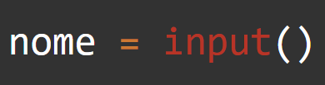
VARIÁVEIS- REVISÃO
Para receber um valor do usuário e atribuir à variável basta atribuir a função “input()” à variável:

Slide 5
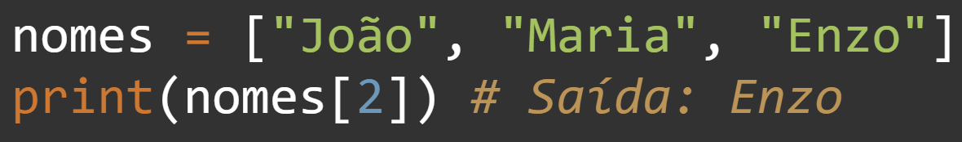
VARIÁVEIS- REVISÃO
Uma variável pode ser uma lista contendo vários dados diferentes:
É importante lembrar que a lista enumera os itens a partir do 0, ou seja, o primeiro item é o 0, o segundo é o 1...

Slide 6
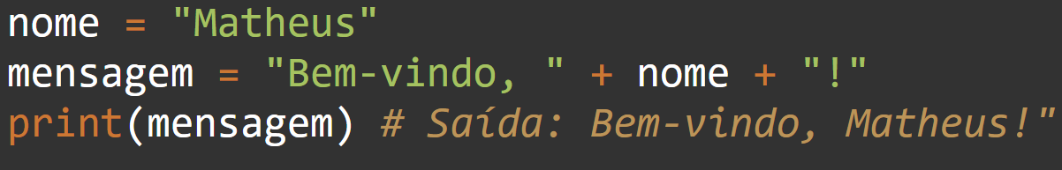
VARIÁVEIS- REVISÃO
Uma variável pode ser usada para montar frases em outra variável:

Slide 7
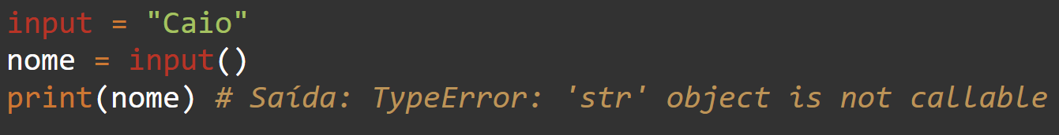
VARIÁVEIS- REVISÃO
Atenção!
Deve-se evitar usar palavras reservadas como o “print” para criar variáveis, pois isso faz com que ela perca sua função original. No exemplo, o “input” perde sua função de receber valores do usuário:

Slide 8
BIBLIOTECAS- REVISÃO
Bibliotecas são um conjunto de funções que podem ser importadas ao código. Para adicionar uma basta usar o comando “import” e o nome da biblioteca em seguida.

Slide 9
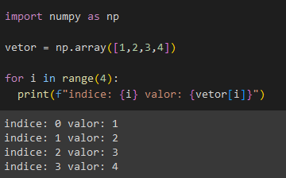
BIBLIOTECAS- REVISÃO
Podemos utilzar o numpy para criar vetores, utilizando o np.array(). Com o vetor criado, podemos percorrer com o FOR

Slide 10
EXPRESSÕES ARITMÉTICAS- REVISÃO
As operações básicas em Python são:
Adição: “+”
Subtração: “-”
Multiplicação: “*”
Divisão: “/”
Divisão por inteiro: “//”
Resto da divisão: “%”
Potência: “**”

Slide 11
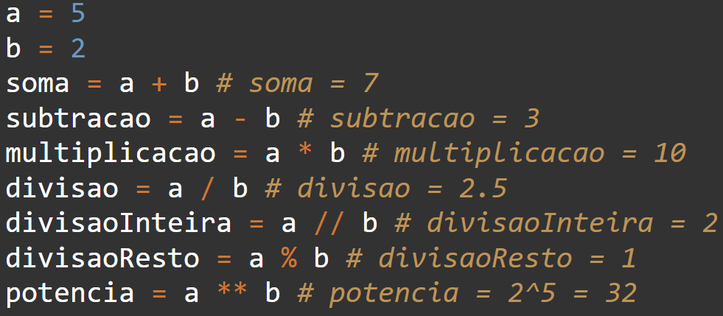
EXPRESSÕES ARITMÉTICAS- REVISÃO
Exemplos:

Slide 12
CONDICIONAIS- REVISÃO
Laços de condição são funções que, se a condição estabelecida for atendida, realiza certa ação. Em Python existem dois tipos de condicionais:
simples: if
composta: if else

Slide 13
CONDICIONAIS- REVISÃO
Condicionais simples usam apenas o if. Para usar o if deve-se escrever “if():” e dentro do parênteses escrever a condição desejada. Importante lembrar que é necessário indentar corretamente a parte do código que estará dentro do if.

Slide 14
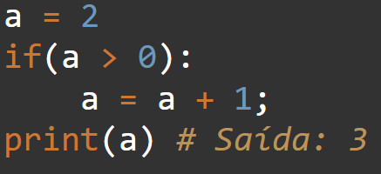
CONDICIONAIS- REVISÃO
Exemplo:

Slide 15
CONDICIONAIS- REVISÃO
Condicionais compostas usam tanto o if quanto o else. Para usar o else, basta escrever “else:” logo após o fim do bloco de códigos dentro do if. Também é necessário indentar o código que ficará dentro do else.

Slide 16
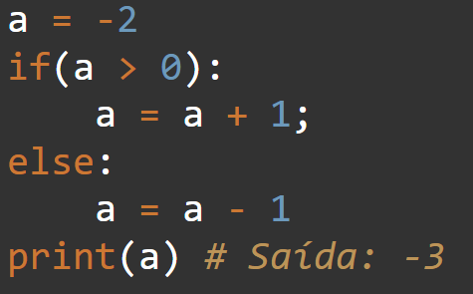
CONDICIONAIS- REVISÃO
Exemplo:

Slide 17
ELIF- REVISÃO
“Elif():” é uma forma reduzida de se escrever “else if():”. Essa estrutura permite adicionar várias condições que tem relação entre si de forma sequencial. É interessante quando se tem mais de duas condições possíveis.

Slide 18
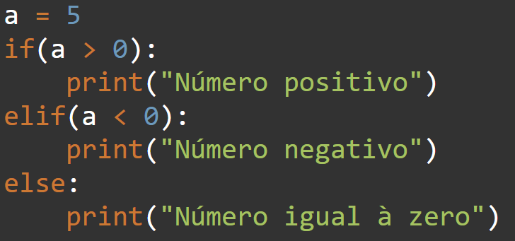
ELIF- REVISÃO
Exemplo:

Slide 19
SWITCH CASE- REVISÃO
Switch case é uma estrutura de decisão comum nas linguagens de programação. Entretanto o python não possui uma função nativa para switch case. Porém é possível utilizar um dicionário para simular um switch.

Slide 20
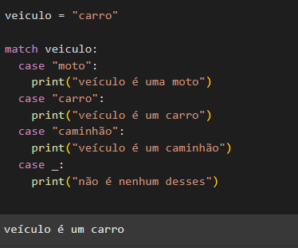
SWITCH CASE- REVISÃO
Exemplo:

Slide 21
SWITCH CASE E ELIF- REVISÃO
Tanto o switch case quanto o elif possuem o mesmo propósito: criar uma estrutura que seja capaz de analisar vários casos e responder de forma diferente para cada um. Sempre é possível reescrever um deles utilizando o outro, porém é preciso analisar a situação e escolher o que melhore se encaixa para as necessidades do código.

Slide 22

FOR- REVISÃO
Utilizando o For, podemos repetir um bloco de código uma quantidade fixa de vezes.
Repetindo n vezes
Código
Bloco de Código

Slide 23


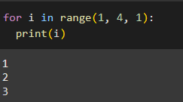

FOR- REVISÃO
Relembrando como o FOR funciona:
Fim
(não incluso)
Variável de
Iteração
Passo
Início

Slide 24

FOR- REVISÃO
Relembrando como o FOR funciona:
Nesse caso, o for vai acontecer de 1 a 3, com passo 1
A saída será imprimir i em cada iteração

Slide 25
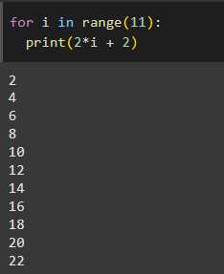
FOR- REVISÃO
Desafio: Qual a saída do código a seguir?

Slide 26

FOR- REVISÃO
Desafio: Qual a saída do código a seguir?
Atenção ao valor de i e ao +2 dentro do print

Slide 27
FOR- REVISÃO
Agora vamos analisar as 4 primeiras iterações do laço
Iteração | 1
i | 0
2i | 0
2i+2 | 2

Slide 28
FOR- REVISÃO
Agora vamos analisar as 4 primeiras iterações do laço
Iteração | 1 | 2
i | 0 | 1
2i | 0 | 2
2i+2 | 2 | 4

Slide 29
FOR- REVISÃO
Agora vamos analisar as 4 primeiras iterações do laço
Iteração | 1 | 2 | 3
i | 0 | 1 | 2
2i | 0 | 2 | 4
2i+2 | 2 | 4 | 6

Slide 30

FOR- REVISÃO
Agora vamos analisar as 4 primeiras iterações do laço
Lembrando que o
i vai até o
final - 1
Iteração | 1 | 2 | 3 | 4
i | 0 | 1 | 2 | 3
2i | 0 | 2 | 4 | 6
2i+2 | 2 | 4 | 6 | 8

Slide 31

FOR- REVISÃO
Agora vamos ver como o FOR funciona com strings e listas. Podemos usar o FOR para percorrer listas e strings e fazer operações.
i => proximo elemento da lista
A cada iteração, i passa a ser o próximo elemento da lista
i=> 1º elemento da lista
Código
Bloco de Código

Slide 32
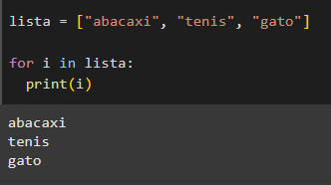
FOR- REVISÃO
Neste exemplo, o código imprime cada elemento da lista. Em cada iteração, i tem o valor de um dos elementos da lista.
Percebam que não usamos mais o range() e sim a própria lista

Slide 33
FUNÇÕES - REVISÃO
Uma função é um tipo de recurso que pega informações e devolve para nós uma outra informação.
Informações de Entrada
Informações de Saída
“Bom dia!”
Função
“Bom dia! Alunos!”

Slide 34
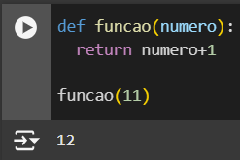
FUNÇÕES - REVISÃO
Na linguagem de programação Python, as funções tem uma estrutura especial.
def: diz para o computador que estamos iniciando uma função.
nome da função: pode ser qualquer nome, assim como a variavel.

Slide 35
FUNÇÕES - REVISÃO
Na linguagem de programação Python, as funções tem uma estrutura especial.
parâmetros: são as informações de entrada da função que serão guardados em variáveis, neste caso chamada numero.
IMPORTANTE: Note a identação que forma o “bloco” da função.

Slide 36
FUNÇÕES - REVISÃO
Na linguagem de programação Python, as funções tem uma estrutura especial.
return: diz para o código que ele vai devolver uma informação de saída.
OBS: Note que chamamos a função e pedidos para que ela some 11 com 1. Logo, a função retorna 12.

Slide 37
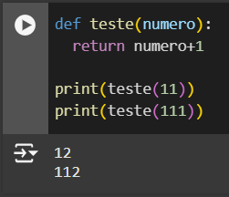
FUNÇÕES - REVISÃO
Vamos alterar o código e ver o que acontece, para fixar a sintaxe.
Note a mudança no nome da função e o fato de que podemos reutiliza-la no código para somar 1 a QUALQUER valor que quisermos.

Slide 38
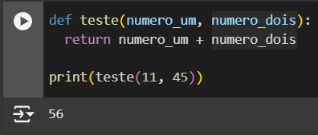
FUNÇÕES - REVISÃO
Vamos alterar o código e ver o que acontece, para fixar a sintaxe.
Modificamos a função teste para que ela receba mais de um parâmetro. Veja que, os parametros são separados por virgulas.
Quando chamamos a função com mais de um parâmetro também colocamos uma virgula. A função está somando o numero_um (11) e o numero_dois (45).

Slide 39

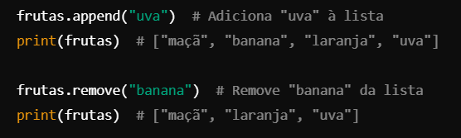
LISTA- REVISÃO
Estruturas de dados mutáveis que armazenam coleções ordenadas de elementos.
Adição: Use append() ou insert() para colocar mais itens.
Subtração: Use remove() ou pop() retirar.

Slide 40
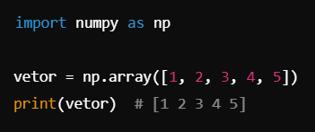

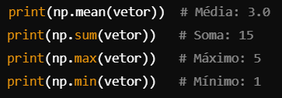
VETORES- REVISÃO
Estruturas para cálculos matemáticos eficientes, usando arrays.
Operções Aritiméticas: + , - , * , / , ^ ...
Estatísticas: mean(), sum(), max(), min()

Slide 41
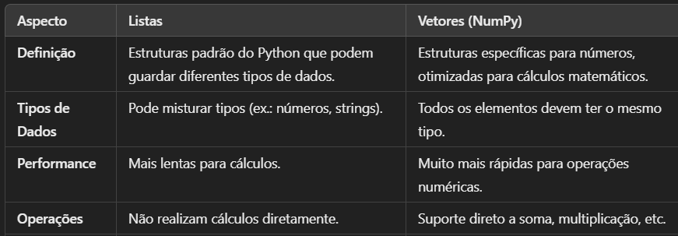
LISTAS VS VETORES

Slide 42
MANIPULAÇÃO DE STRINGS- REVISÃO
upper() / lower(): Transforma todos os caracteres da string em maiúsculas ou minúsculas.
replace("antigo", "novo"): Substitui uma parte específica da string por outra.
split(" ") / join(lista): Divide uma string em partes (lista) ou junta uma lista em uma string.
len(string): Retorna o número total de caracteres na string.

Slide 43
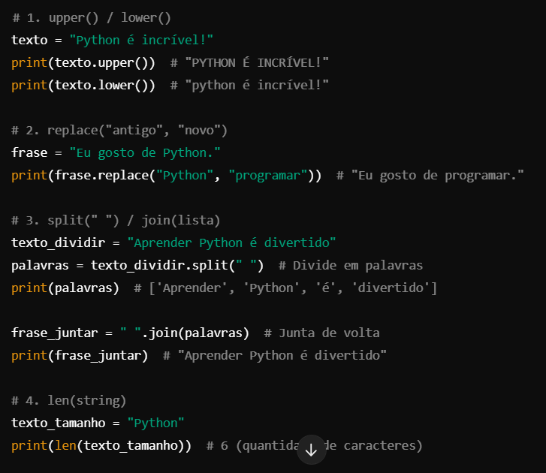
MANIPULAÇÃO DE STRINGS- REVISÃO

Slide 44
MANIPULAÇÃO DE STRINGS- REVISÃO

Slide 45

REVISAMOS BASTANTE COISA HOJE...
FICOU ALGUMA DUVIDA?

Slide 46
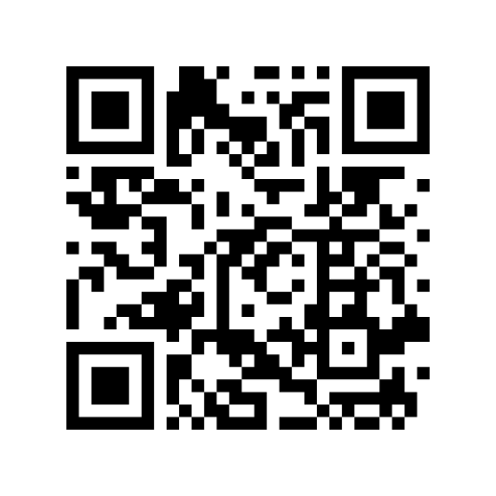
OBRIGADO!
Contem para gente o que você achou da aula de hoje:
https://forms.gle/UgQfD8MfGhmP6NXS7
CODELAB TEEN

